Slide 1
PHÒNG GIÁO DỤC VÀ ĐÀO TẠO QUẬN LONG BIÊN TRƯỜNG MẦM NON NẮNG MAI
LĨNH VỰC PHÁT TRIỂN THẨM MỸ
ĐỀ TÀI: TÔ MÀU ĐỒ CHƠI CỦA BÉ
Lứa tuổi: Nhà trẻ 24- 36 tháng
Giáo viên: Nguyễn Thị Thanh Vân

Slide 2
Cho trẻ hát bài: “Gấu bông của em”
Các con thấy bạn gấu bông có đáng yêu không?

Slide 3
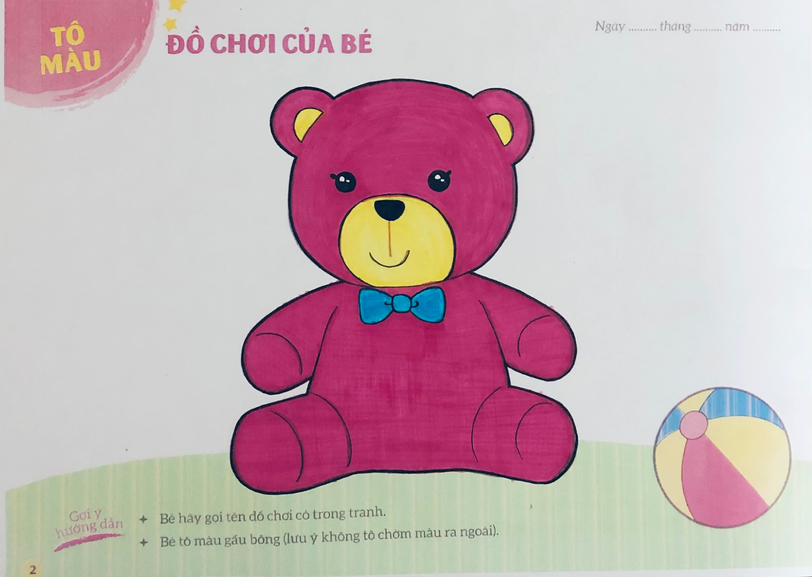
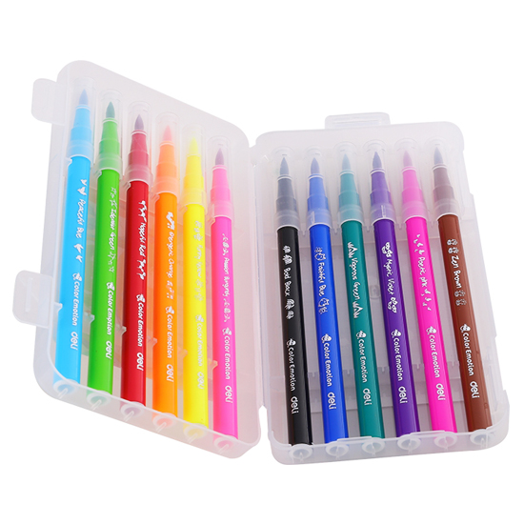

Slide 4
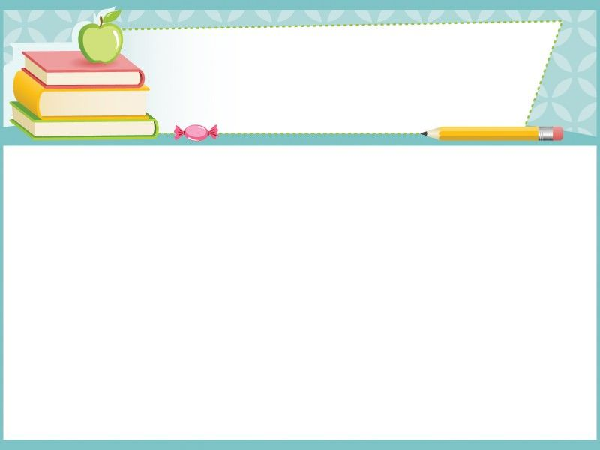
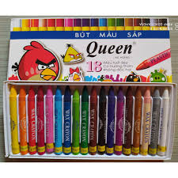
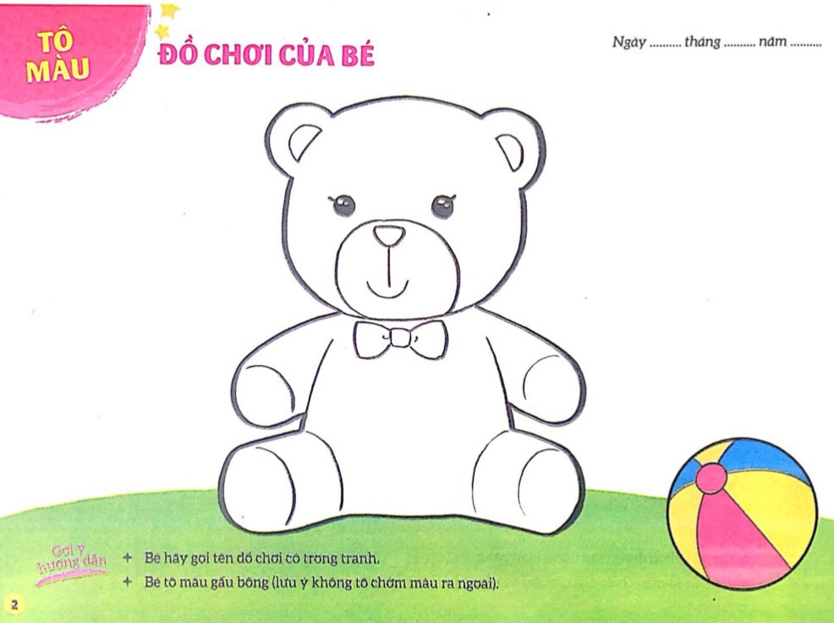
Đồ dùng cần chuẩn bị

Slide 5
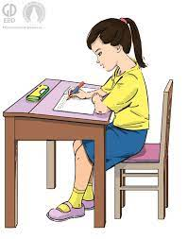
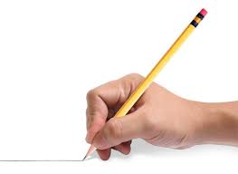
Tư thế ngồi học đúng

Slide 6
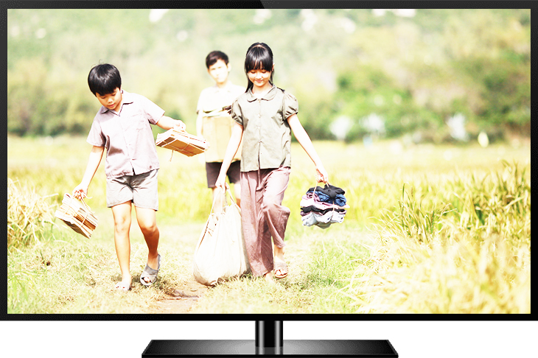
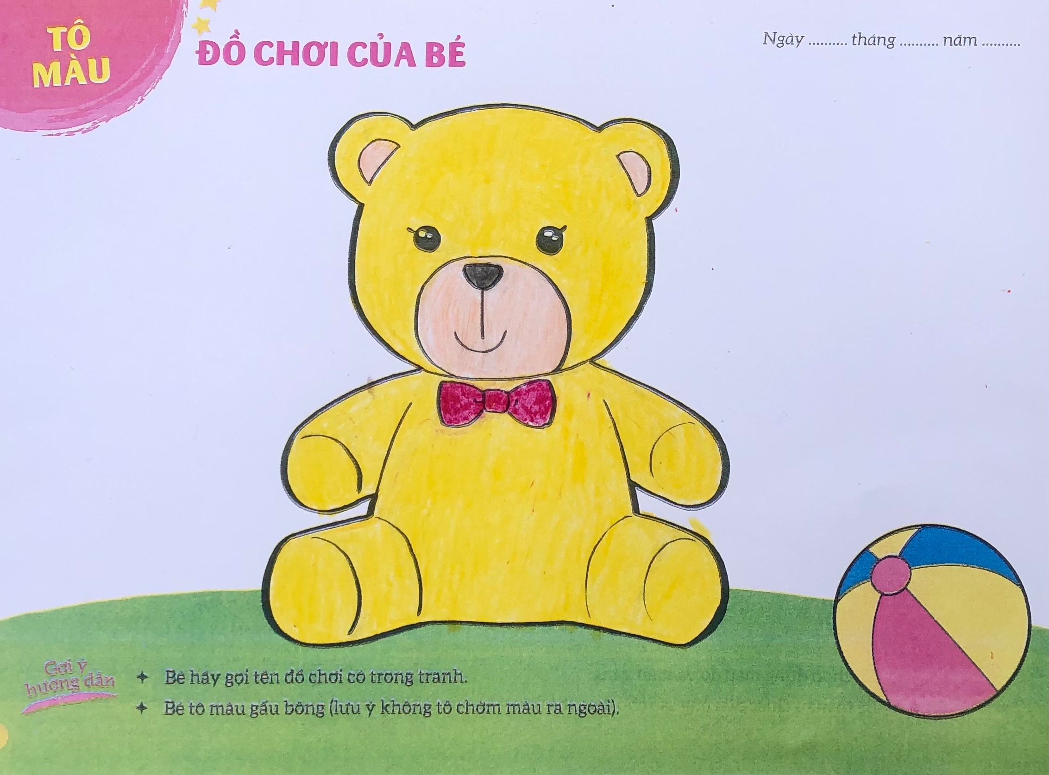

Slide 7
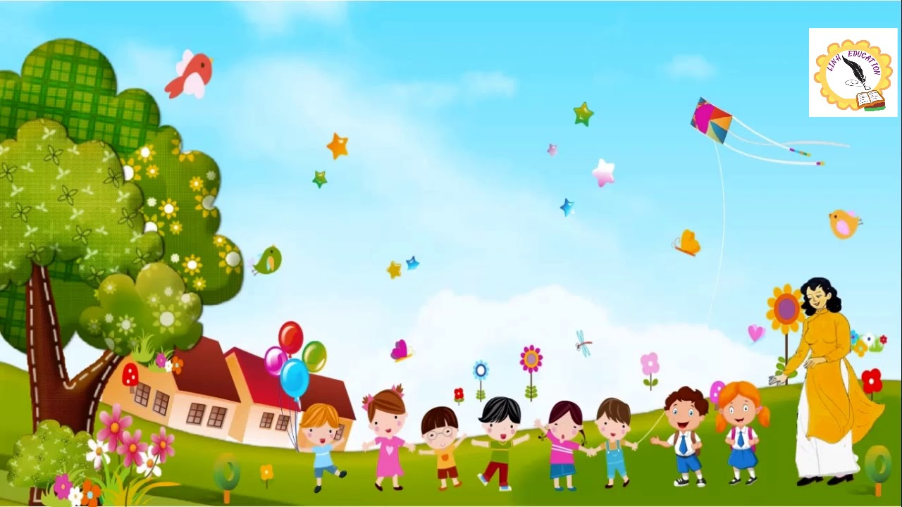
XIN CHÀO
VÀ HẸN GẶP LẠI CÁC CON!

